Slide 1

Základy práce s informačními zdroji pro bc. studenty PSYb2780
Mgr. Dana Mazancová, DiS.
Brno, 15. dubna 2021

Slide 2
Osnova kurzu
Úvodní lekce - samostudium
  práce s informacemi - informační a post-informační společnost, informační gramotnost
  psaní odborných (závěrečných) prací
  informační zdroje - typy, licencované zdroje, kde hledat?
Seminář 1 - praktická práce s elektronickými informačními zdroji
  samostudium – opakování a případné upřesnění látky
  základy vyhledávacích technik
  tvorba rešeršního dotazu
  praktické vyhledávání v oborových databázích
Přednáška citace, citování, plagiátorství
  základní terminologie, citační styl APA
  základy citování jednotlivých druhů dokumentů
  citační software, zvláštnosti citování
Seminář 2 - praktická práce s elektronickými informačními zdroji
  nadstavbové nástroje
  databáze elektronických knih, e-knihy

Slide 3

Na co se dnes zaměříme?
Úkol: kontrola, společné chyby, diskuse
Citační a abstraktové databáze:
  Web of Science
  Scopus
EBSCO Discovery Service
E-knihy

Slide 4


Diskuse k 1. úkolu

Slide 5


vs.

Slide 6
Producenti databází
Web of Science → ISI → Thomson Reuters → Clarivate Analytics
Scopus → Elsevier

Slide 7
Web of Science (WoS)
Citační a abstraktová db, producent Clarivate Analytics (dříve Thomson Reuters, předtím ISI)
76+ miliónu záznamů, více jak 1 miliarda citovaných referencí
Pravidelně aktualizované bibliografické údaje o článcích z více jak 21.000 předních světových odborných časopisů ze všech oblastí vědy
Restrospektiva více jak 60 let (u některých rejstříků jsou k dispozici data od r. 1945)

Slide 8
WoS
Citační rejstříky:
  Science Citation Index Expanded - 1945 - současnost
  Social Sciences Citation Index - 1977 -současnost
  Arts & Humanities Citation Index - 1977- současnost
  Conference Proceedings Citation Index - Science - 1990 - současnost
  Conference Proceedings Citation Index- Social Science & Humanities - 1990 - současnost
  Emerging Sources Citation Index (ESCI) - 2015 – současnost
  Book Citation Index– Science (BKCI-S) - 2008 - současnost
  Book Citation Index– Social Sciences & Humanities (BKCI-SSH) - 2008 - současnost

Slide 9
Journal Citation Reports (JCR)
Součást WoS
Měření kvality excerpovaných časopisů pomocí tzv. impact faktoru
Impact faktor = míra frekvence citací průměrného článku daného časopisu za dané časové období
IF lze využít jako základ pro odhad prestiže odborných časopisů

Slide 10
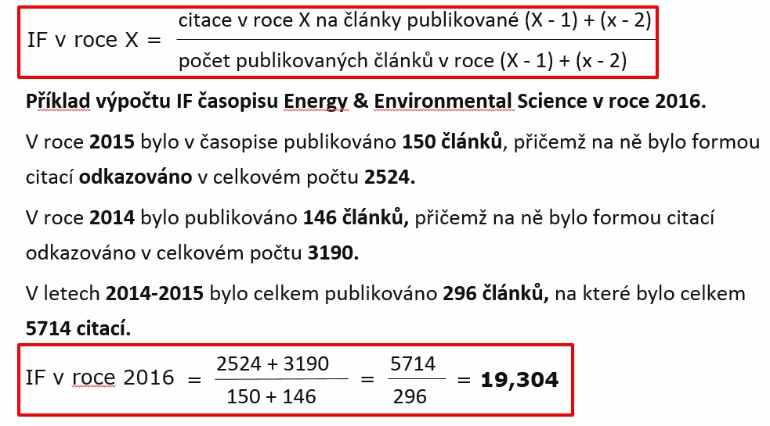
Výpočet IF
☺ Výpočet IF zde vkládám pro zajímavost, není třeba jej běžně vypočítávat, lze jej zjistit v JCR

Slide 11
Web of Science
Krátký tutoriál v češtině

Slide 12
Scopus
citační a abstraktová databáze, producent Elsevier
  Téměř 60 milionů záznamů
  24.000 recenzovaných vědeckých časopisů ze všech vědních oblastí, odborné knihy a jejich části
  zaměření na Evropu (včetně vybraných časopisů z České republiky)
  Plné pokrytí dat garantuje od r. 1996
  Každoročně jsou přidány zhruba 3 miliony záznamů

Slide 13
Indikátory SJR, SNIP
Metrika pro měření "prestiže" časopisů:
  SJR (SCImago Journal Rank) - hodnota indikátoru pro daný časopis (do hodnoty se promítá vědecký obor, kvalita a renomé časop.)
  SNIP (Source-Normalized Impact per Paper) - měří kontextuální citační dopad na základě celkového počtu citací v jednotlivých věd. obor.)

Slide 14
H-index
Pro výpočet používá h-index (highly cited index - index vysoké citovanosti)
  2006- vyvinut prof. Hirschem z Kalifornské univerzity v San Diegu
  Výpočet dopadu a kvantity vědecké výkonnosti jednotlivých badatelů
  Výpočet - vědec má index h, pokud h-počet jeho publikací získaly každá alespoň h-počet citací, zatímco ostatní práce mají každá méně než h citací

Slide 15
Scopus
Uživatelské příručky

Slide 16
Impact factor x h-index
Impact factor se zakládá na evaluaci časopisů, h-index je založen na celkové práci konkrétního výzkumníka a nepřihlíží k vlivu vnějších faktorů (např. redakční strategie)

Slide 17
Shrnutí
Web of Knowledge
  Clarivate Analytics
  "Delší" historie, z počátku hlavně anglo-americká produkce
  Journal Citation Reports, Impact factor
Scopus
  Elsevier
  Od počátku zaměření na Evropu (i časopisy z ČR)
  Jiné metriky - h index, SNIP, SJR

Slide 18

discovery.muni.cz

Slide 19
EBSCO Discovery Service
Na základě jednoho vyhledávacího dotazu umožňuje prohledávat více zdrojů současně v rámci jednoho rozhraní
Podpora vzdáleného přístupu
Producent fa EBSCO

Slide 20
EBSCO Discovery Service
Umožňuje prohledávání:
  Souborného katalogu knihoven MU
  Univerzitních databází
  Databází elektronických knih
  Závěrečných prací MU
  Volně dostupných zdrojů

Slide 21
Více informací o EDS
Můžete využít např. tento interaktivní tutoriál

Slide 22
EBSCO Full Text Finder
Pokud v databázi není obsažen plný text
dokumentu, tak je prostřednictvím této
služby nabídnuto jeho dohledání v jiném
zdroji (databázi, katalogu, vyhledávači)

Slide 23
Seznam dostupných časopisů a knih na MU
Umožňuje zjistit, zda má MU přístup k elektronické verzi zadaného časopisu nebo knihy
Je propojen s technologií A-to-Z Link Resolver (EBSCO Full Text Finder)

Slide 24
Shrnutí
Jednoduché i pokročilé vyhledávání – možnost vztáhnout k jednotlivým vědním oborům
Full Text Finder - linker ke zdroji, kde se nachází plný text dokumentu
Seznam dostupných časopisů a knih na MU

Slide 25

Licencované databáze e-knih

Slide 26
EBSCO eBook Academic Colection
Multioborová kolekce e-books pro MU na rok 2021
  Více než 180.000 e-knih
  Ukládání do složky (pro trvalé uložení je zapotřebí si založit účet v db EBSCO)
  Offline čtení přes Adobe Digital Editions
  Sdílení s dalšími uživateli
  Import do Citace.com a EndNote Web

Slide 27
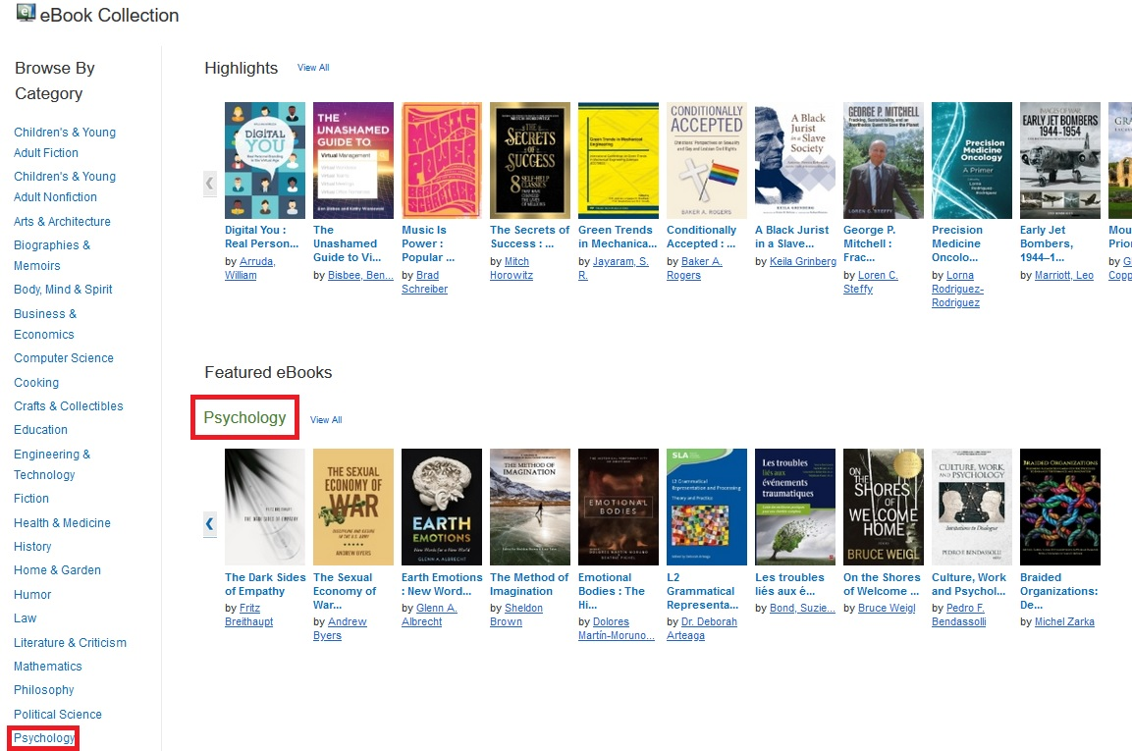

Slide 28
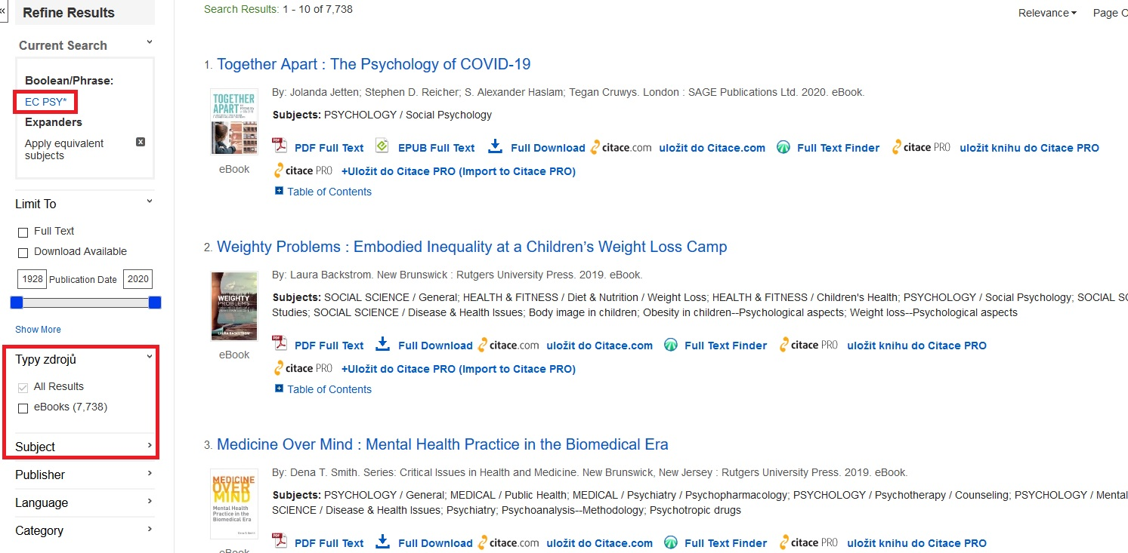

Slide 29
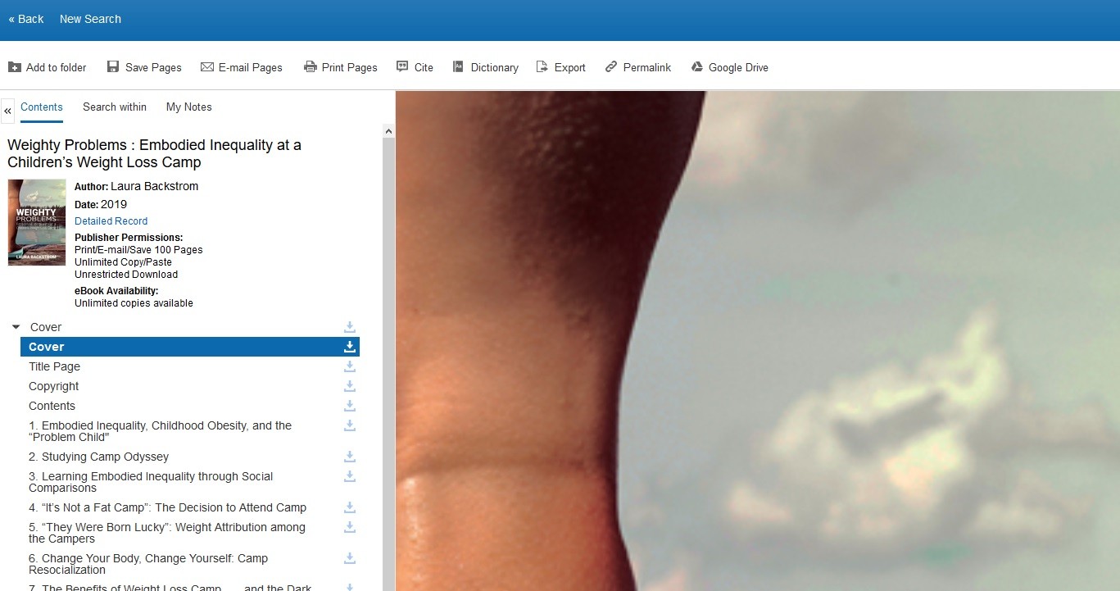
EBSCO Ebook Academic Collection –zobrazení konkrétního titulu

Slide 30
Výpůjčka e-knih - Adobe Digital Editions
Ke stažení (vypůjčení) e-knih je potřebné nainstalovat do počítače Adobe® Digital Editions a aktivovat AdobeID
E-knihy lze stáhnout do kteréhokoliv zařízení, které podporuje Adobe® Digital Editions
Možnost číst knihy na zařízení s OS Android (android market) a iPad

Slide 31
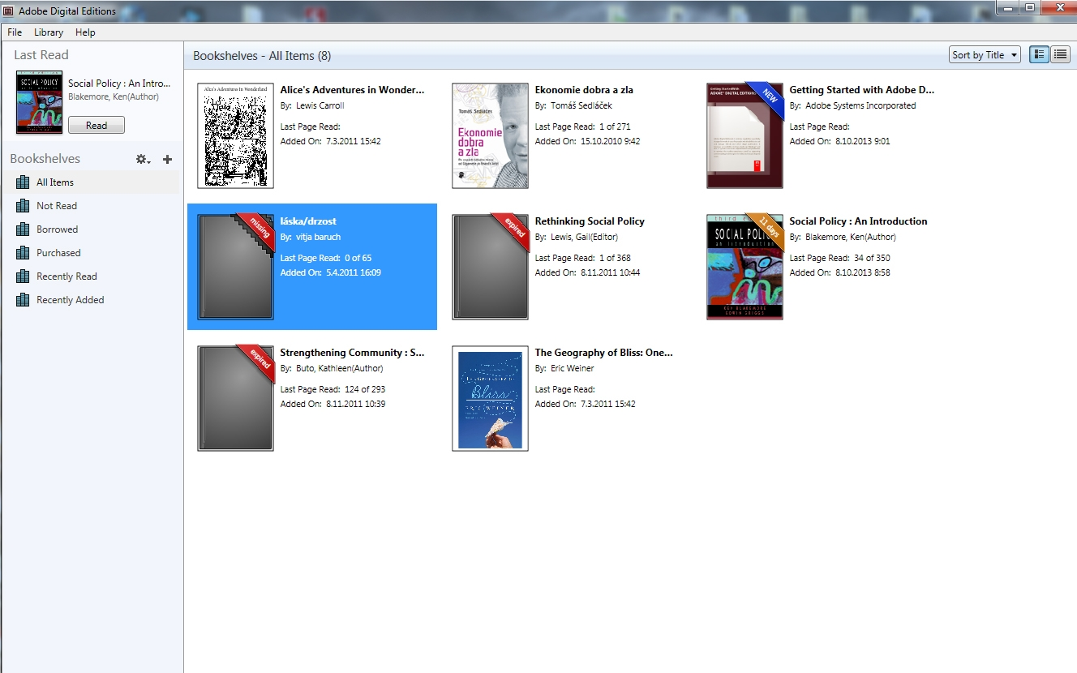
Adobe Digital Editions

Slide 32
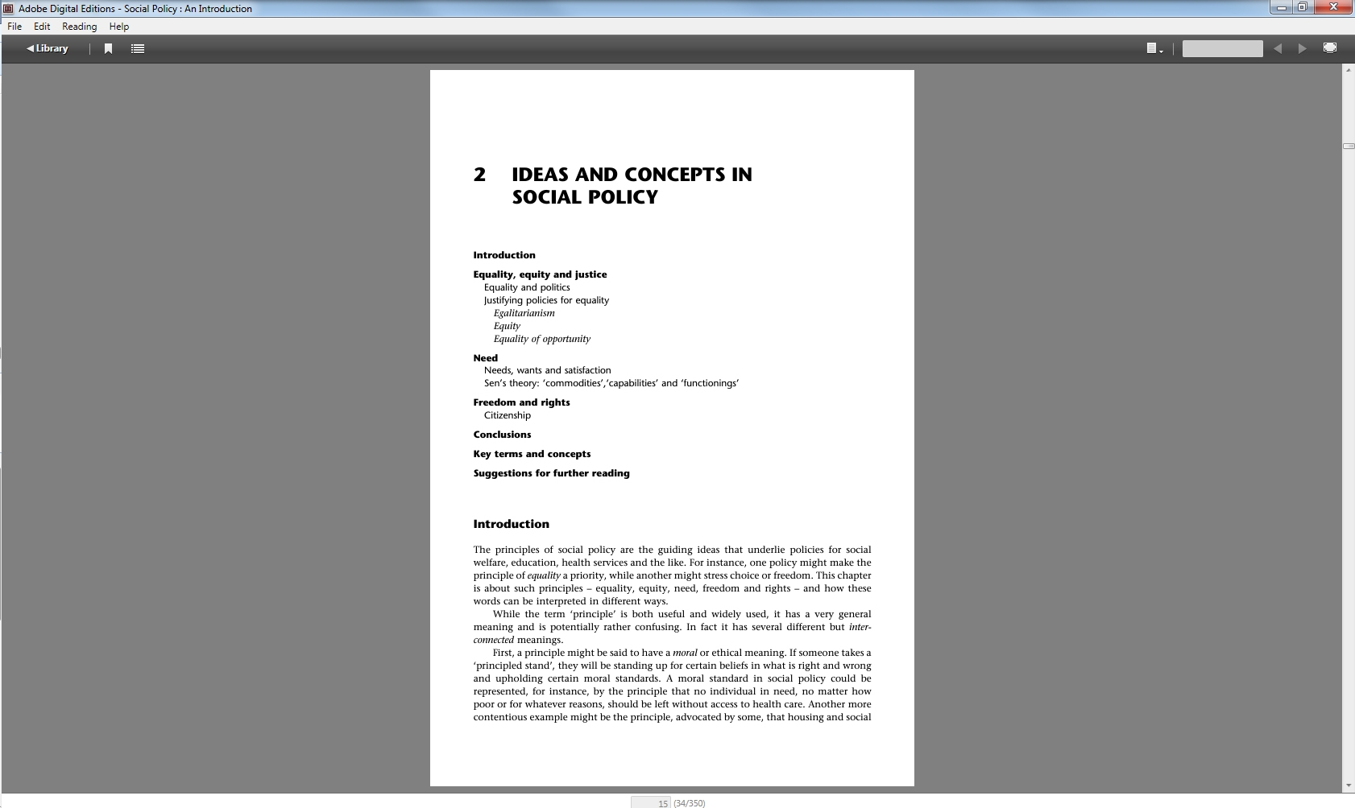
Adobe Digital Editions - otevřená kniha

Slide 33
Sage Knowledge
Více než 1700 e-knih
  Vydavatelství Sage Publications
  kolekce:
    Counseling and Psychotherapy -
    Geography, Earth & Environmental Science
    Health and Social Care
    Media, Communication & Cultural Studies
    Politics and International Relations
    Psychology
    Sociology

Slide 34
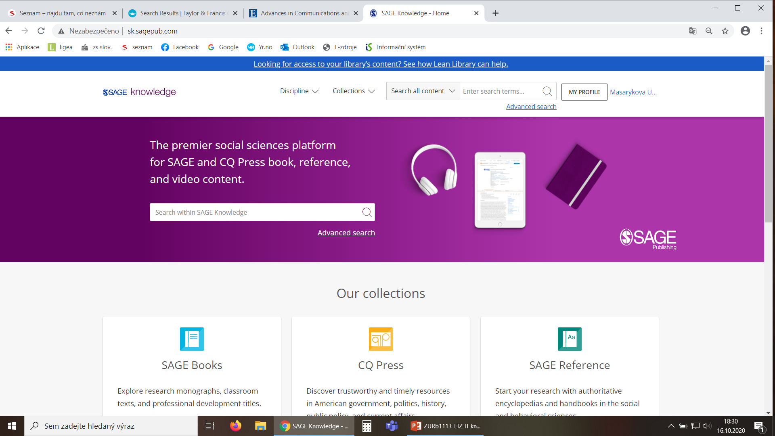

Slide 35
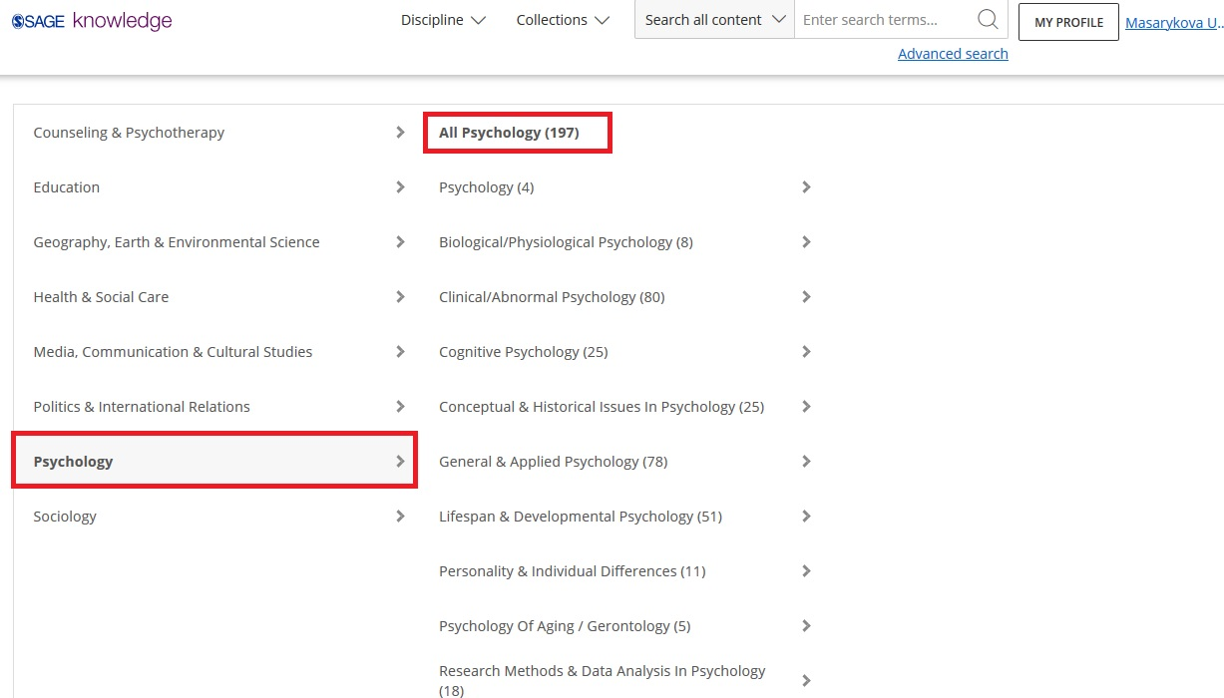

Slide 36
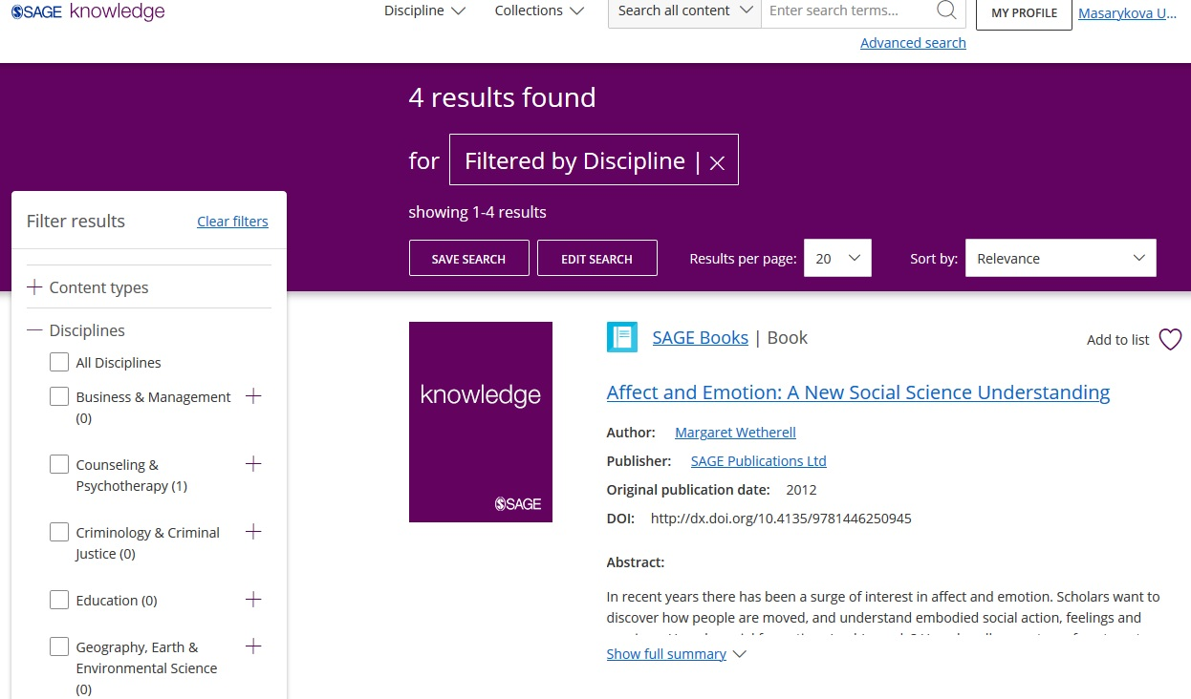

Slide 37
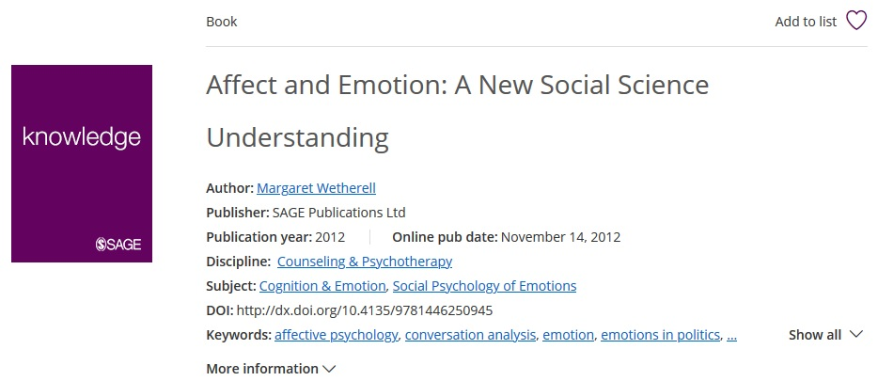
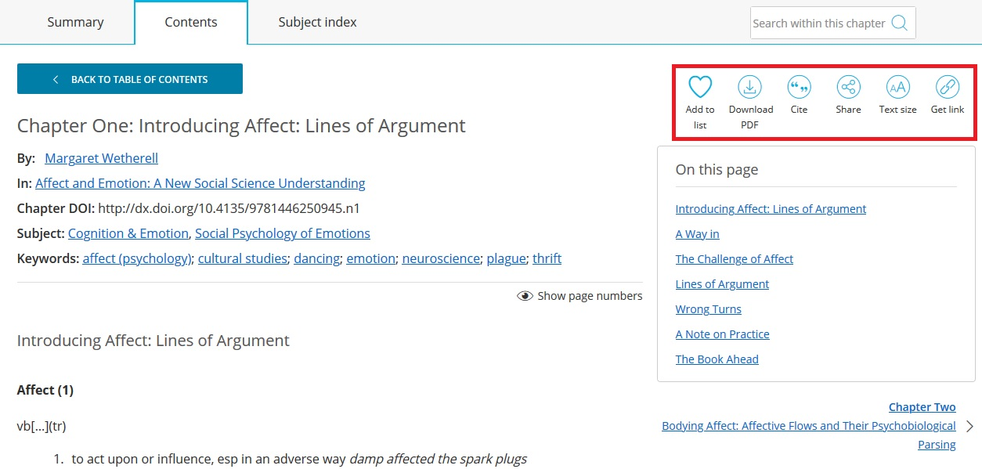
Práce s e-knihou

Slide 38
Gale Virtual Reference Library
Knihy převážně encyklopedického charakteru
  Cca 40 e-knih

Slide 39
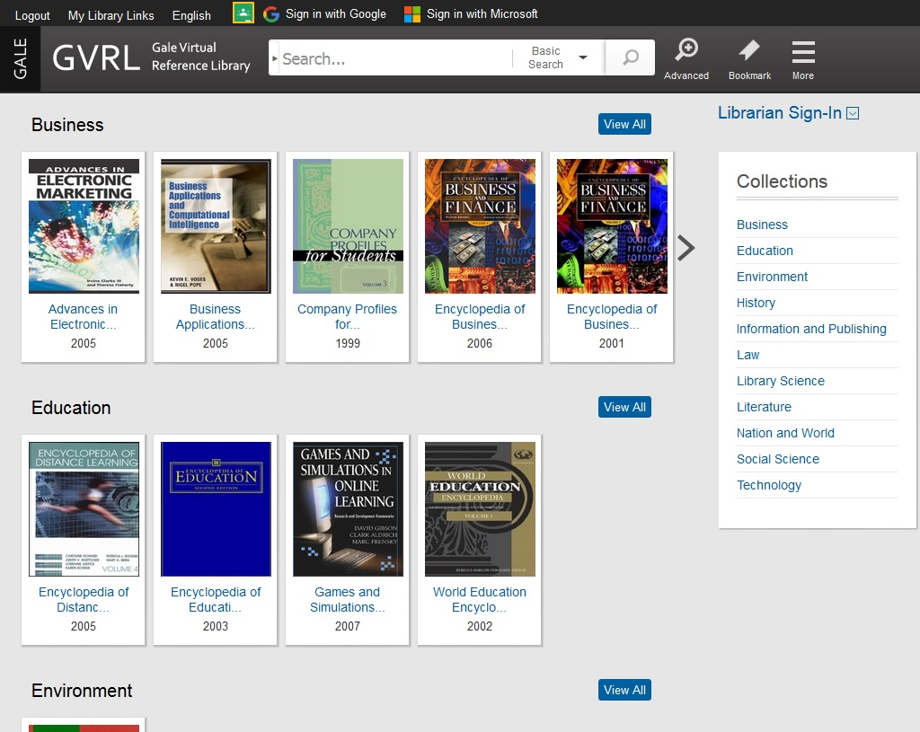

Slide 40
Online knihovna Bookport
Knihy můžete číst na počítači, tabletu nebo mobilním telefonu
České odborné knihy od nakladatelství Grada,
Portál, Jota, Galén, Karolinum a další.
K přihlášení Vám bude stačit jen UČO a primární heslo, není potřeba ani vzdálený přístup.
Návod pro přihlášení na počítači nebo Návod pro instalaci aplikace do mobilního telefonu, po instalaci aplikace Bookport je možné číst i bez připojení k internetu.

Slide 41
Demand Driven Acquisition (DDA)
kolekce knih (cca 200 000 titulů)
uživatelé si vybírají na základě vlastních požadavků
po 5 minutách mohou poslat knihovníkům požadavek
na nákup
výhodou je téměř okamžitá dostupnost knihy (pokud je daný požadavek schválen)
Více na webu knihovny v sekci E-kniha na počkání

Slide 42
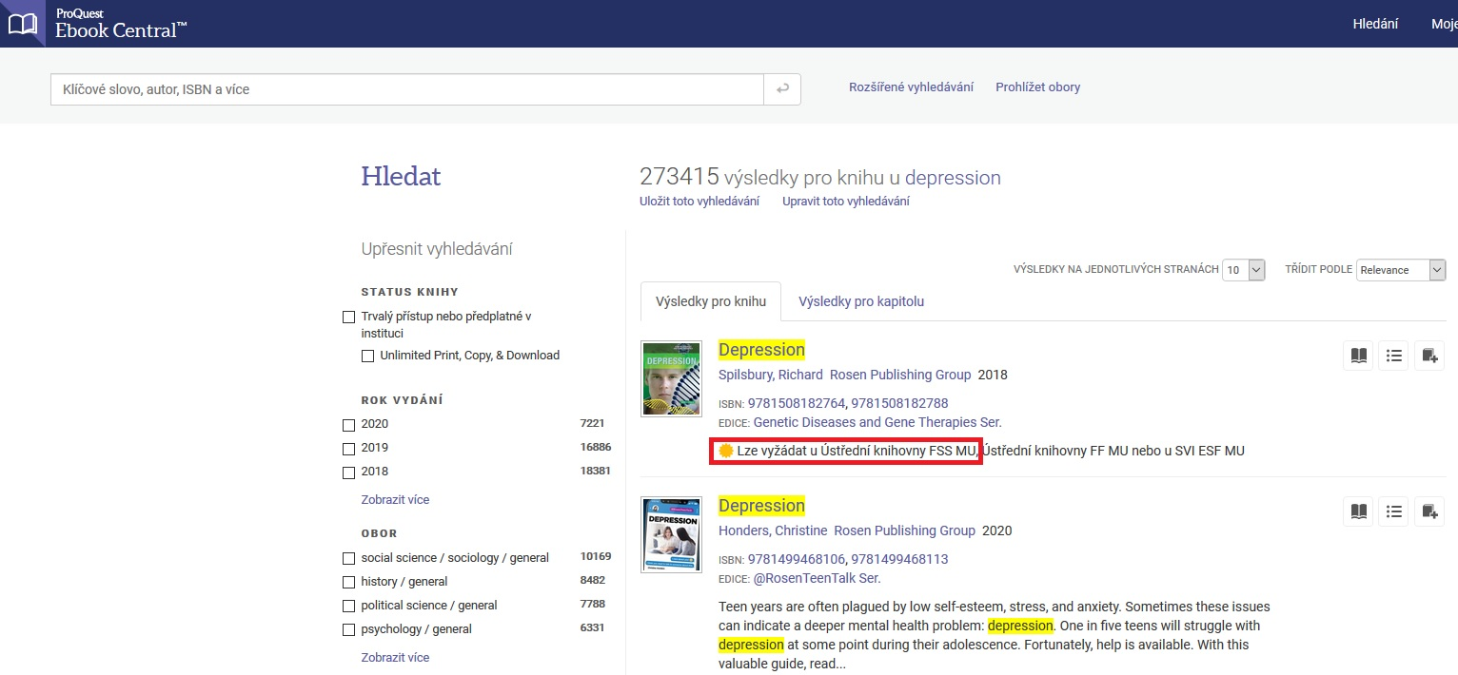

Slide 43
Zkušební přístupy do databází
CEEAS (Central and Eastern European Academic Source) - přístup do 31. 5.
Kolekce obsahuje více než 400 plnotextových publikací ze zemí střední a východní Evropy. Zastoupeny jsou mezinárodní vztahy, politologie a další společenskovědní obory.
Routledge Encyclopedia of Philosophy - do 30. 4. 2021
U příležitosti 20. výročí vzniku online verze Routledge Encyclopedia of Philosophy od vyd. Routledge/Taylor and Francis je dočasně zpřístupněna zdarma bez nutnosti registrace její velká část (cca 2000 článků).
Project Syndicate - do 22. 3. 2022
Project Syndicate je nezisková mezinárodní zpravodajská organizace, která produkuje a dodává originální, vysoce kvalitní komentáře a názory globálnímu publiku. Obsahuje exkluzivní příspěvky předních politických lídrů, vědců, podnikatelů a občanských aktivistů z více než 100 zemí.

Slide 44

Tip na e-knihu ☺
The Sage Encyclopedia of Qualitative Research Methods
https://sk.sagepub.com/reference/research

Slide 45

Zadání úkolů
  2. Dílčí praktický úkol
  Závěrečná rešerše
Zdroj: https://mansukhmann.wordpress.com/2012/12/15/got-homework/keep-calm-and-do-your-homework/

Slide 46
Shrnutí

Slide 47
E-knihy I.
EBSCO eBook Academic Collection
  Multioborová databáze, více jak 180.000 e-knih
Sage Knowledge
  Více než 1700 e-knih od vydavatele Sage Publications
Gale Virtual Reference Library
  Multioborová databáze, cca 40 e-knih

Slide 48
E-knihy II.
Bookport
  Online knihovna e-knih v češtině nakl. Grada, Portál, Jota a další
DDA - E-kniha na počkání
  na platformě Proquest Ebook Central, přes 500 000 titulů

Slide 49
Literatura
Steinerová, J. & Ilavská, J. (2010). Informačné stratégie v elektronickom prostredí. Bratislava: Univerzita Komenského v Bratislavě, 190 s.
Hirschův index (h-index). (2015). Ústav vědeckých informací 1.LF UK a VFN. Dostupné z: http://uvi.lf1.cuni.cz/hirschuv-index-h-index
Informace z portálu ezdroje.muni.cz

Slide 50
Děkuji vám za pozornost
Dana Mazancová
mazancov@fss.muni.cz

